Slide 1
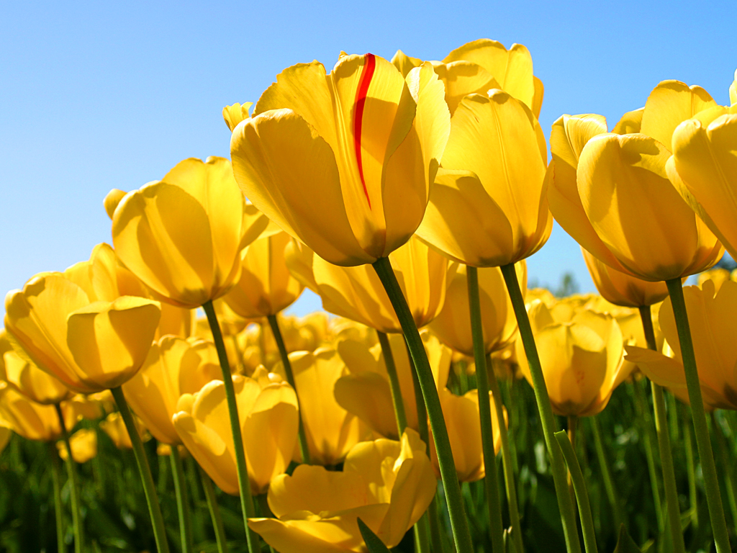
স্বাগতম
Notes:
শিক্ষক শিক্ষার্থীদের শুভেচ্ছা জানাবেন। আপনাদের নিজস্ব কলাকৌশল প্রয়োগ করে সুন্দর ভাবে ক্লাসটি উপস্থাপন করতে পারেন

Slide 2
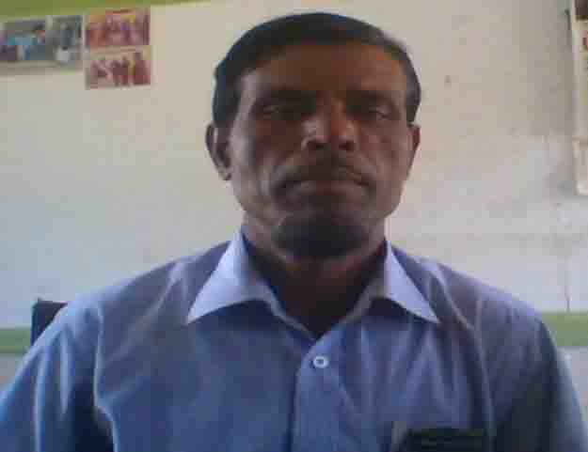
পরিচিতি
আবুল হাসেম
সহকারী শিক্ষক
আনন্দপুর উচ্চ বিদ্যালয়
কলমাকান্দা,নেত্রকোনা।
ফোন-০১৭২৪৬৫৬৬০০
শ্রেণি : অষ্টম
বিষয় : বাংলা ১ম পত্র
কবিতা : মানবধর্ম
সময় : ৫০ মিনিট।

Slide 3
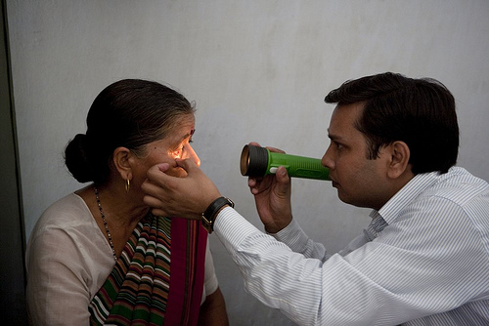
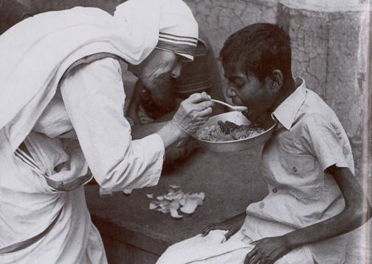
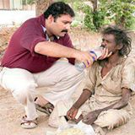
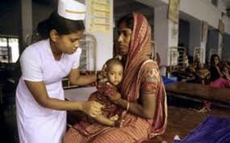
ছবিতে আমরা কী দেখছি?
মানব সেবাই মূলকথা।
ডাক্তার সেবা দিচ্ছেন
ক্ষুধার্তকে খাবার দিচ্ছেন
তৃষ্ণার্তকে পানি দিচ্ছেন
সেবিকা সেবা দিচ্ছেন
Notes:
মানসিক পরিবেশ সৃষ্টি করতে শিক্ষক মন্ডলী অন্য উপকরণ বা ছবি ও ব্যবহার করতে পারবেন

Slide 4
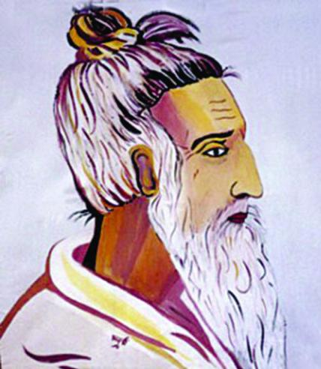
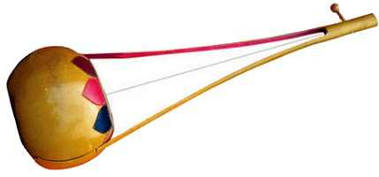
মানবধর্ম
লালন শাহ্
Notes:
পাঠ ঘোষনা ।

Slide 5
শিখনফল
এ পাঠ শেষে শিক্ষার্থীরা...
ফকির লালন শাহ্-এর সংক্ষিপ্ত পরিচয় উল্লেখ করতে পারবে।
নতুন শব্দগুলো বাক্যে প্রয়োগ করতে পারবে।
‘মানব ধর্ম’ কবিতাটি শুদ্ধ উচ্চারণে আবৃত্তি করতে পারবে।
‘ধর্ম বা সম্প্রদায়গত পরিচিতির চেয়ে মানুষ হিসেবে পরিচয়টাই বড়’-কথাটির তাৎপর্য বিশ্লেষণ করতে পারবে।

Slide 6
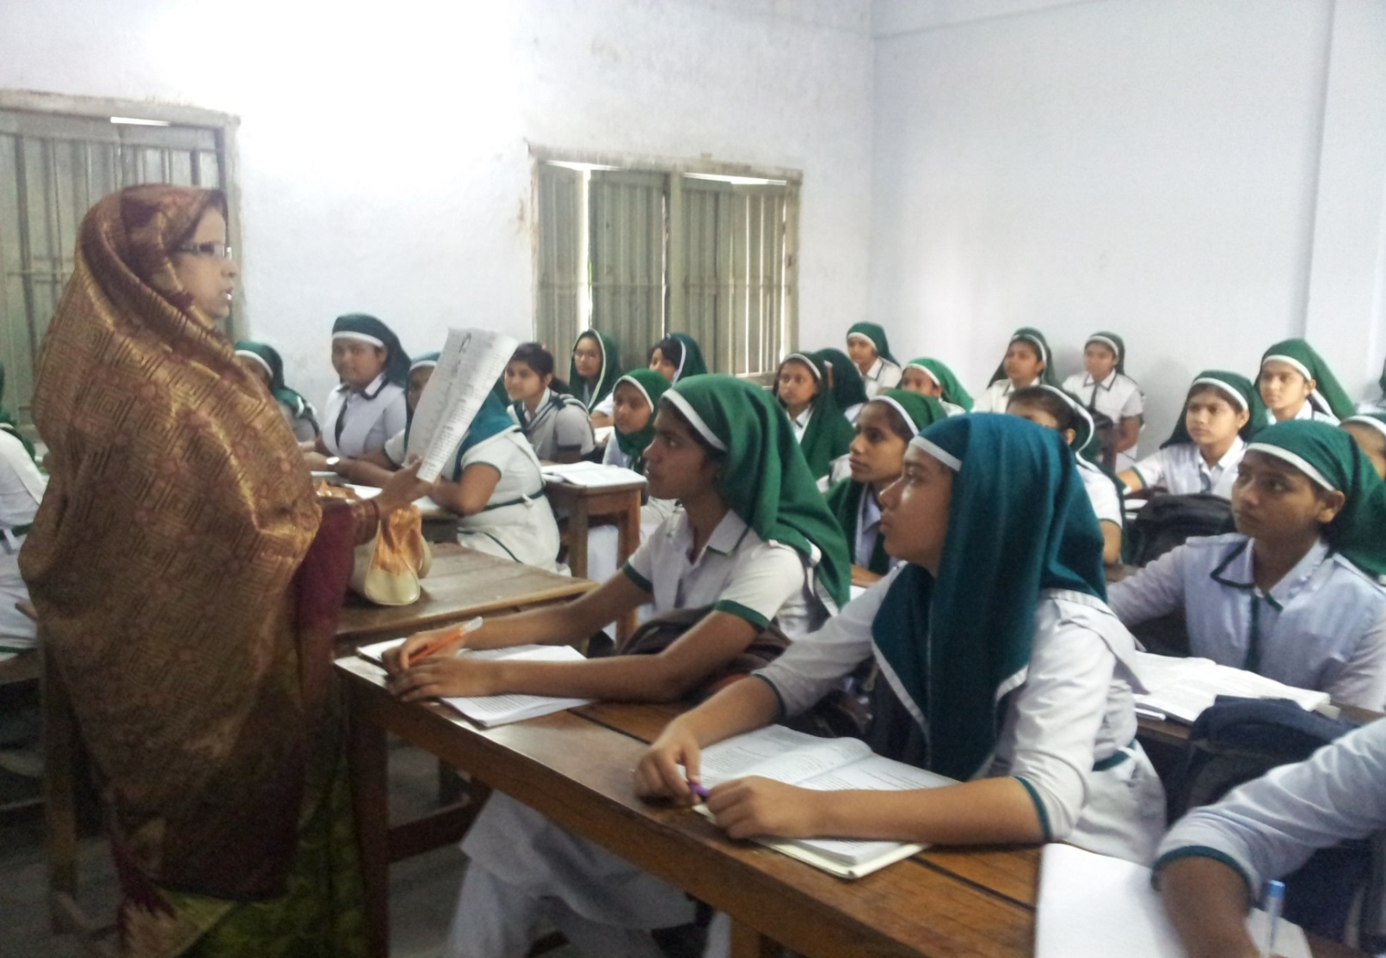
আদর্শ পাঠ
Notes:
শিক্ষক শুদ্ধউচ্চারণে মানব ধর্ম কবিতাটি শিক্ষার্থীদের আবৃত্তি করে শোনাবেন এবং শিক্ষার্থীদের মনোযোগ দিয়ে শুনতে বলবেন।

Slide 7
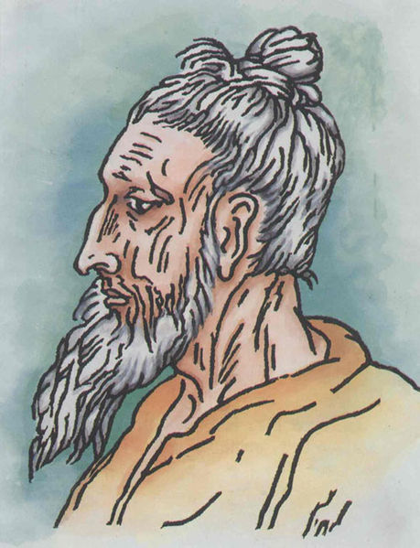
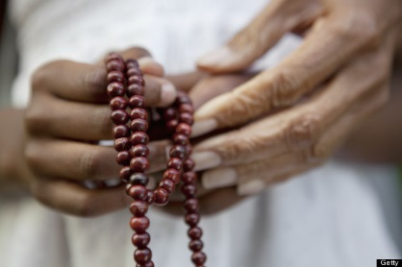
লালন শাহ্
মানবধর্ম
সব লোকে কয় লালন কী জাত সংসারে।
লালন কয়, জেতের কী রূপ, দেখলাম না এ নজরে।।
কেউ মালা, কেউ তস্‌বি গলায়,
তাইতে কী জাত ভিন্ন বলায়,
যাওয়া কিংবা আসার বেলায়
জেতের চিহ্ন রয় কার রে।।
Notes:
মানব জাতির বৈষম্য বা ভেদাভেদ সম্পর্কে শিক্ষক শ্রেণিতে বলবেন। ,যাতে আপনার বর্ণনায় শিক্ষার্থীদের বোধগম্য সহজ হবে।

Slide 8
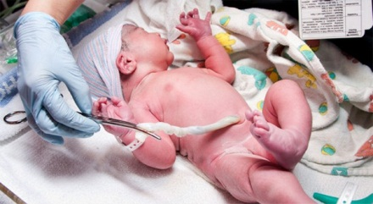
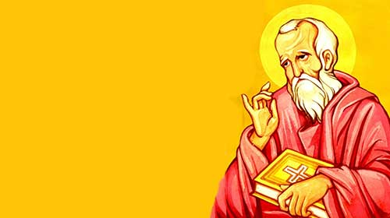
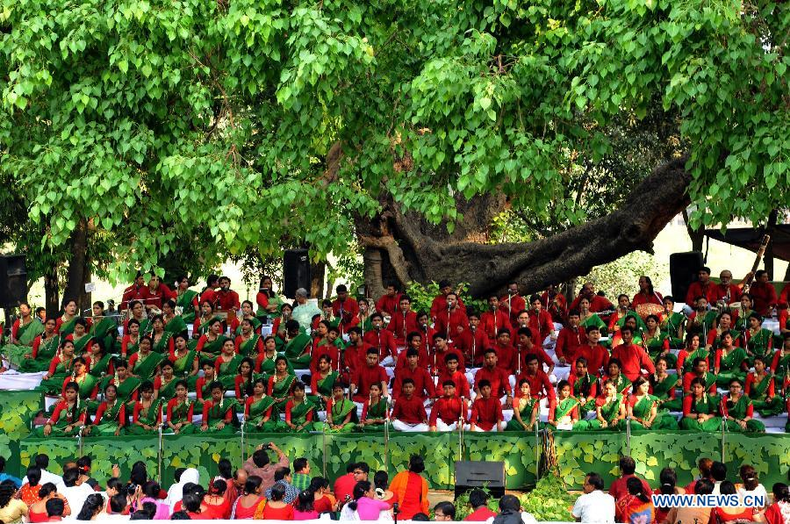
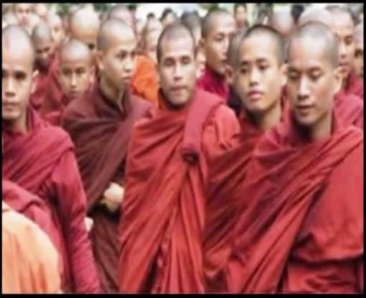
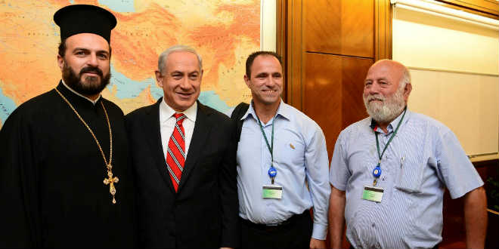
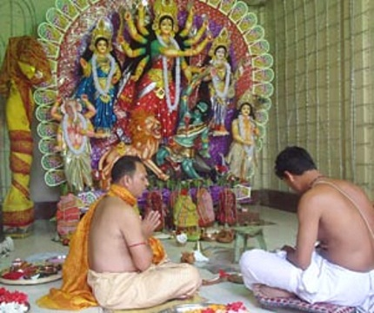
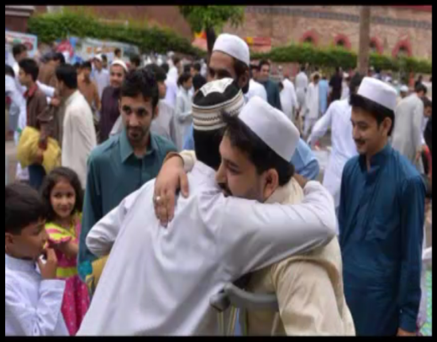
জাতিভেদে মানুষে মানুষে প্রভেদ সৃষ্টি করলেও
জন্মগতভাবে সকলেই একজাতি, মানুষ।
Notes:
জন্মের সময় যে কোনো ধর্মের বা জাতির মানুষ একইভাবে জন্মগ্রহণ করে তা ছবি দেখিয়ে প্রশ্ন করে উত্তর আদায় করার মধ্য দিয়ে শিক্ষার্থীদের বোধগম্য সহজ হবে।

Slide 9
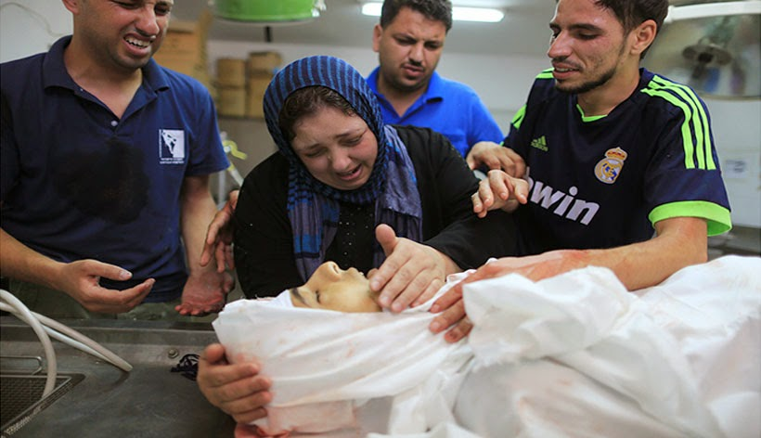
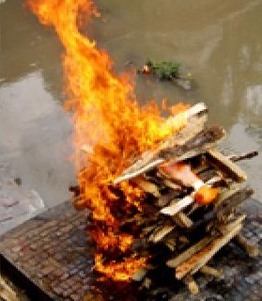
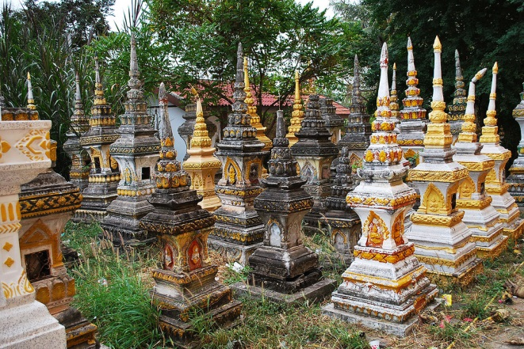
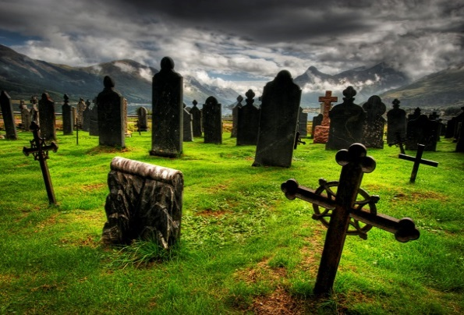
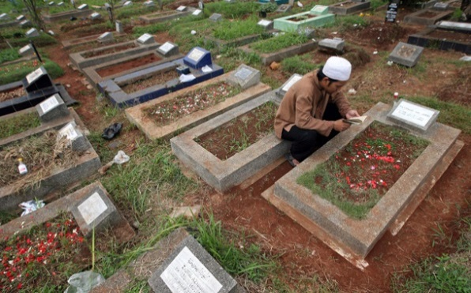
ধর্ম ও জাতিভেদে মানুষে মানুষে পার্থক্য থাকলেও
মৃত্যু হয় সকলেরই একইভাবে।
Notes:
মৃত্যুর সময় যে কোনো ধর্মের বা জাতির মানুষ একইভাবে মৃত্যুবরণ করে তা ছবি দেখিয়ে প্রশ্ন করে উত্তর আদায় করার মধ্য দিয়ে শিক্ষার্থীদের বোধগম্য সহজ হবে

Slide 10
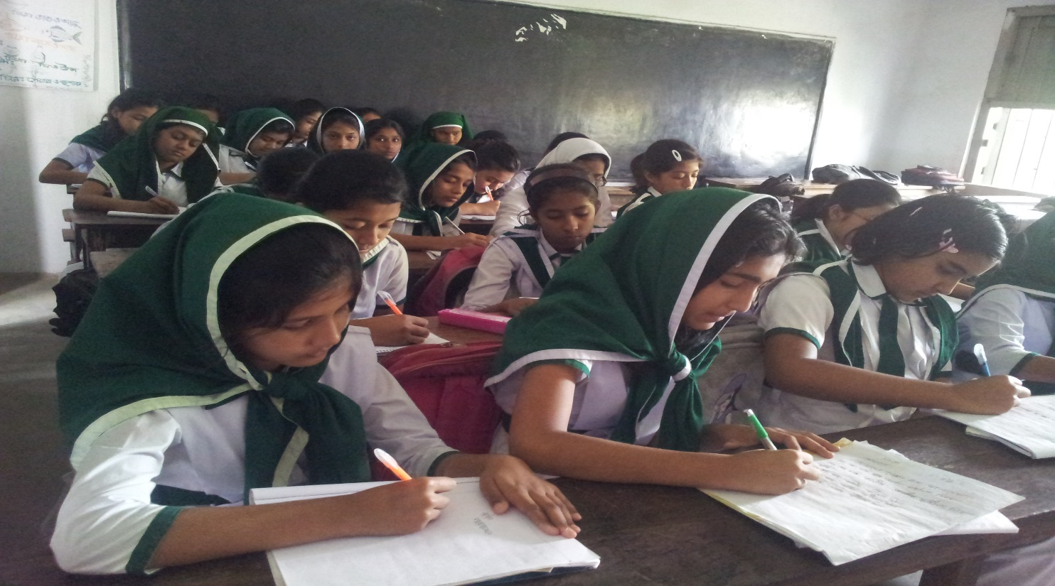
একক কাজ
মানুষ জাতির তিনটি ধর্মের নাম লেখ এবং প্রত্যেক ধর্মীয় সমাধি স্থানের নাম লেখ।
Notes:
শিক্ষার্থীদের এককভাবে মানুষ জাতির প্রতি এবং ফকির লালন শাহ্‌ এর প্রতি অনুভূতি ব্যক্ত করার সুযোগদিয়ে প্রশ্ন করে উত্তর আদায় করার মধ্য দিয়ে পাঠটি কতটুকু শিখতে পারলো এবং তাদের চিন্তন দক্ষতা কতটুকু বৃদ্ধি পেল তা যাচাই করা যেতে পারে।

Slide 11
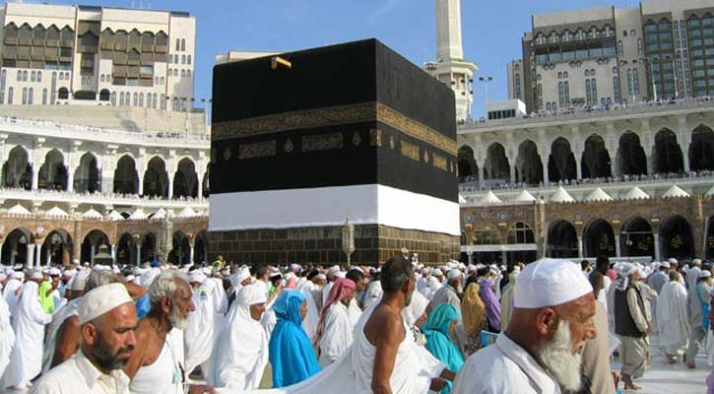
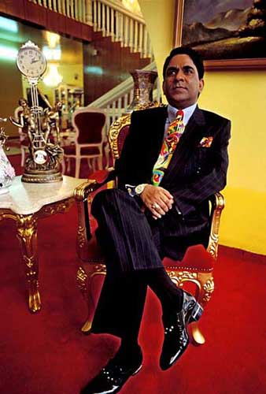
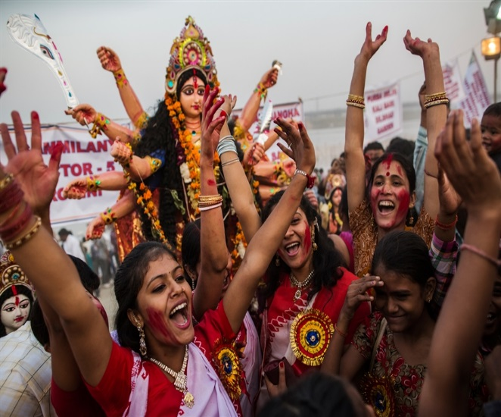
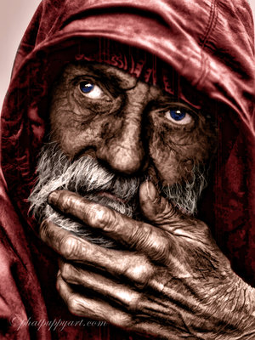
মুসলিম
ধনীলোক
হিন্দু
গরীবলোক
মানুষ, জাত, ধর্ম, বর্ণ, গোত্রভেদে যে ভিন্নতার কথা বলে, লালন শাহ্‌ তা বিশ্বাস করেন না।
Notes:
স্লাইডটি দেখিয়ে শিক্ষক প্রশ্নত্তোরের মাধ্যমে মানব জাতি, গোত্রের বা ধর্মের ভেদাভেদ সম্পর্কে আলোচনা করবেন ।

Slide 12
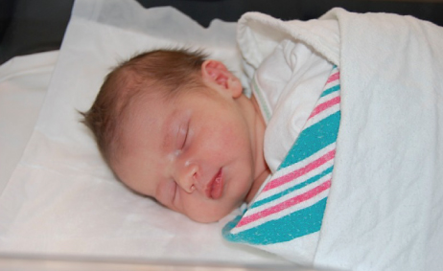
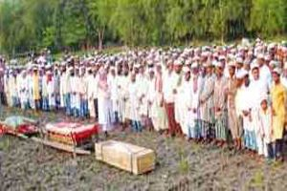
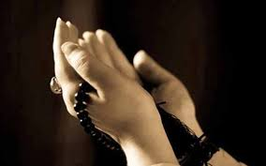
জন্মকালে
মৃত্যুকালে
তসবি বা জপমালা ধারণ
‘লালন শাহ্‌’ এর মতে, জন্ম-মৃত্যুকালে কোনো মানুষ তসবি বা জপমালা ধারণ করে না।
Notes:
স্লাইডটি দেখিয়ে শিক্ষক প্রশ্নত্তোরের মাধ্যমে প্রতিটি মানুষ একই জাতি অর্থাৎ কোনো মানুষ তসবি বা জপমালা ধারণ করে জন্মগ্রহণ করে না এই সম্পর্কে আলোচনা করবেন ।

Slide 13
মূল্যায়ন
১.মানব ধর্ম কবিতার লেখকের নাম কী
২.লালন শাহের জন্ম কত সালে।
Notes:
শিক্ষার্থীদের এককভাবে প্রশ্ন দিয়ে উত্তর আদায় করার মধ্য দিয়ে পাঠটি কতটুকু শিখতে পারলো এবং তাদের চিন্তন দক্ষতা কতটুকু বৃদ্ধি পেল তা যাচাই করা যেতে পারে

Slide 14
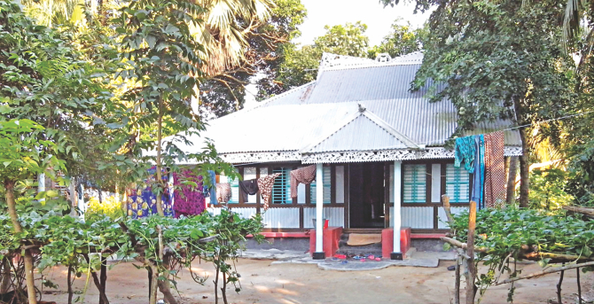
বাড়ির কাজ
দৈনন্দিন জীবনে তোমার দেখা মানব জাতির ধর্মীয় আচরণের ভিন্নতার চিত্র একটি পোষ্টার কাগজে এঁকে আনবে।
Notes:
২০-২৫ মিনিটের মধ্যে লেখা শেষ করতে পারবে এমন একটি বাড়ির কাজের মধ্য দিয়ে পাঠটি শিক্ষার্থীদের স্মৃতিতে ধারন করে রাখার ক্ষমতা আদায় করা যেতে পারে।

Slide 15
ধন্যবাদ

